Slide 1

UBND QUẬN LONG BIÊN
TRƯỜNG MẦM NON LONG BIÊN
LĨNH VỰC PHÁT TRIỂN NHẬN THỨC
Hoạt động : Khám phá
Đề tài: Ngày phụ nữ Việt Nam 20/10
Lứa tuổi: 5-6 tuổi
Giáo viên: Đoàn Thu Hằng

Slide 2

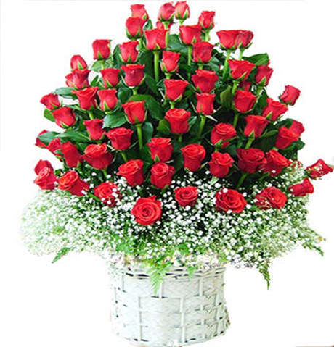
Ngày 20/10 là ngày gì?

Slide 3

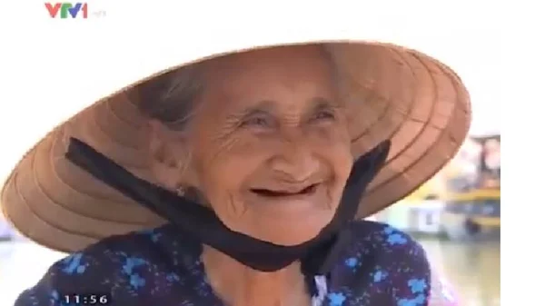
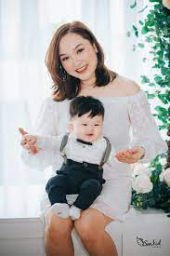
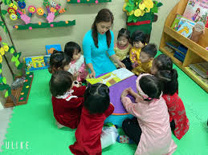
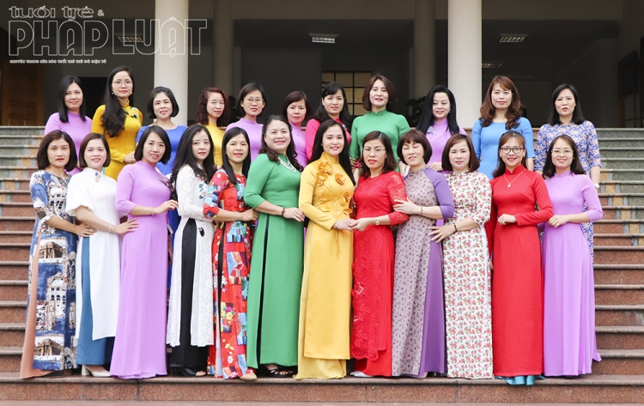

Slide 4

Những hoạt động thường diễn ra
trong ngày 20/10

Slide 5
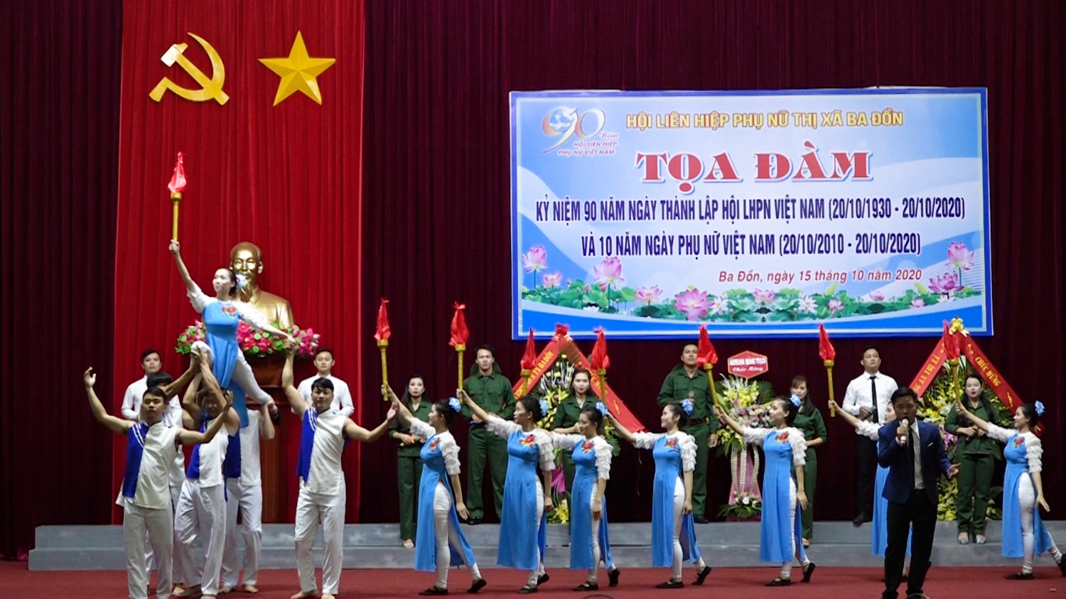

Slide 6
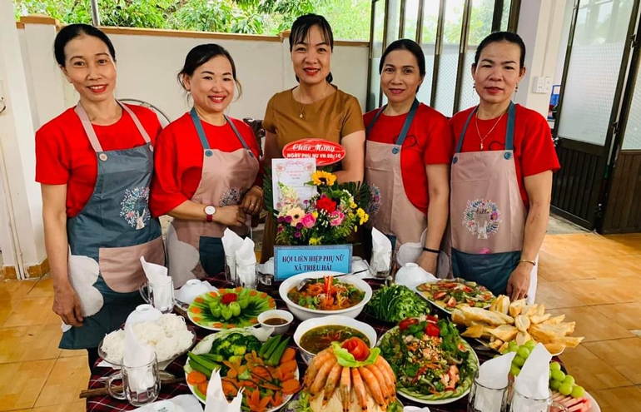
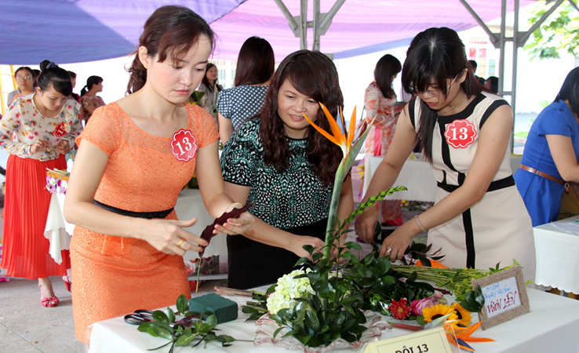

Slide 7
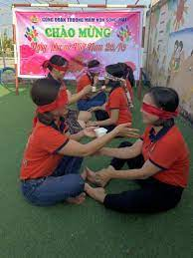
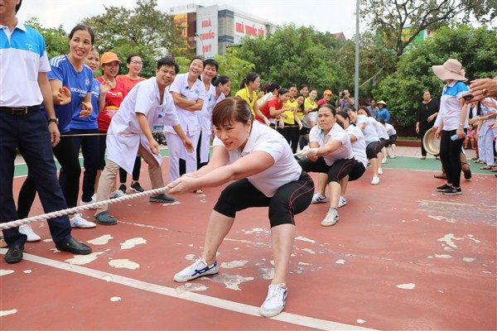

Slide 8
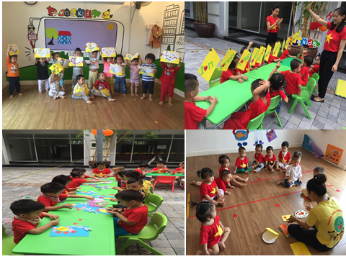

Slide 9
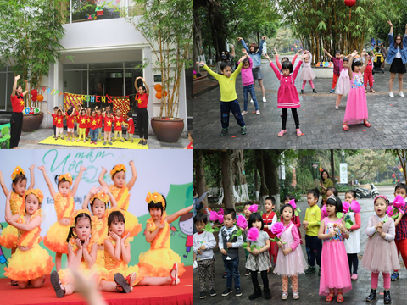

Slide 10
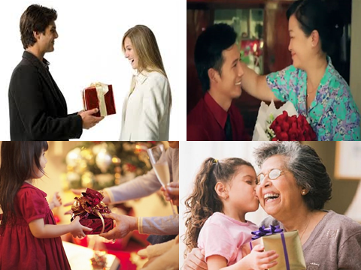

Slide 11

Ai thông minh hơn

Slide 12

Câu 1: Ngày 20/10 là ngày gì?
A. Ngày tết trung thu
B. Ngày phụ nữ Việt Nam
C. Ngày tết thiếu nhi

Slide 13

Câu 2: Ngày phụ nữ Việt Nam dành cho những ai?
A: Chú bộ đội
B. Dành cho bố
C. Dành cho những người phụ nữ

Slide 14

Câu 3: Mọi người thường tặng gì trong ngày 20/10
A.Bánh kẹo
B. Hoa và thiệp
C. Sách vở

Slide 15


